Slide 1
2023/10/04 XR研究会
小島

Slide 2
METAVERSE/CG空間でのアバタの構成法
アバタはVRと認識している人が多いので↓
METAVERSE/CG空間では，CGアバタであるため，身体形状の選択自由度が大きい．
“VRにおいては，アバタは形状から機能まで自由に設定することができる． 実際の身体動作とアバタの動作を適切に対応づけることで，実際の身体とはかけ離れた特性を持ったバーチャル身体であっても，あたかも自分の身体のように感じながら操ることができる環境を容易に構築できる” 自分の意見に反する内容はRelated Works に この例は，ヒトと犬の関係ほどかけ離れていない．
小川・鳴海・伴・櫻井・谷川・廣瀬（2018），
バーチャルな拡張身体を用いたピアノとのインタラクション

Slide 3
実世界アバタの構成法について
他方，実世界アバタはアバタロボットの制約が非常に大きい．実世界におけるアバタはCGのように自由に姿・形状を自身の形に合わせることができない．
ヒト型ロボットはアバタと呼ぶにふさわしいが，一度製造されたアバタロボットの形状を修正するときに，変更できる部分は少ない．
他の形状の場合でもヒトの身体運動の一部がロボットに反映し，オペレータの直接運動操作が加わることで，オペレータの身体性が反映したアバタとすることができると考えている．
実世界アバタでは，遠隔の身体となるロボットの形状・運動に操作者が適応することが必要．
ロボットではなくアバタとしての操作性の評価体系は成立していない．
テレイグジスタンスのKeywords 遠隔操縦，ロボット，ここのロボットは産業ロボット．ロボットは操作者の分身ではない．
アバタに求められているもの
正しく操作（遠隔操作など）ができればいいというものではない．
自己の身体として所有しているか，運動主体感が高いかなど身体性が高いかどうかが重要
他者から見てアバタから本人がわかること
再生： 以前の経験を言葉や絵で再現すること。
再認： 「以前経験したこと」を再度経験した場合に「経験した」と確認できること。

Slide 4
四足身体型アバタ（研究スタンス）
アバタは身体の研究
四足の身体で歩行するロボットは不整地を含む多様な地形で安定な歩行が可能である．四足ロボットの研究が盛んである．
人が接近することが困難な場所での作業などで，四足ロボットは効果的に利用可能と考えられる．
四足身体型ロボットをアバタとして利用する場合も考えられる．
本研究では，四足身体型ロボットをアバタとする場合の特性を調べる．
アバタには，運動制御，知覚，表現（表情，外見，音声言語，ジェスチャ言語，ソーシャルな側面）などの側面がある．
本研究では，アバタの運動の基礎となる歩行運動を中心として上記の側面を扱う．
犬アバタ
・表情
・音声は可能

Slide 5
知覚状態が高いことで
ロボットとしての機能を人の手助けなしに，継続させるためには
Awareness が高いことで故障前に異変に気が付くことができる．
ー＞四本脚では．．足のAwarenessは何に活用できるか

Slide 6
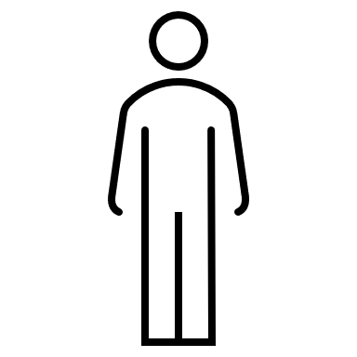
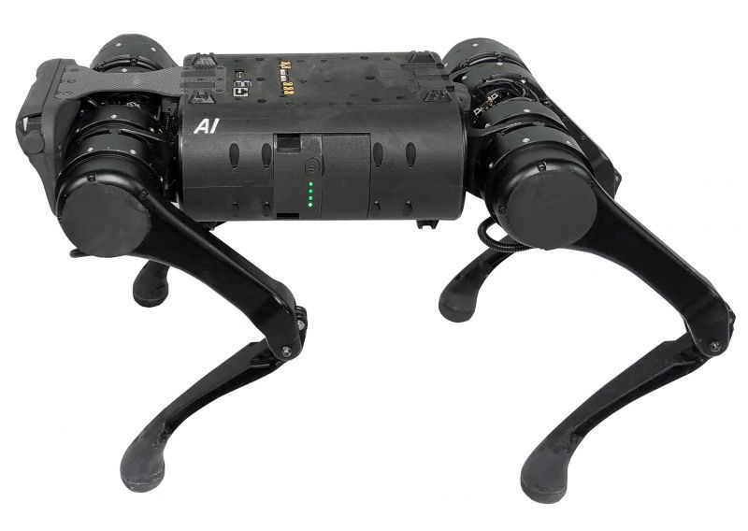
身体知覚の変容
操作者はヒトのボディ・イメージ，ボディ・スキーマと二足歩行に習熟している．四足身体型ロボットをアバタとする場合，四足ロボットの歩行状態の知覚して運動制御するために，身体知覚の状態を変換することが必要である．
自分の身体として認識しない
↓省略してシンプルに書いています
ボディスキーマ の変換
Keywords: Body schema (身体図式), Body image (身体図式), Body transfer illusion (身体転移錯覚)
ボールを歩いて追う（外界の状況を）知覚->運動制御，
単純な歩行は 運動制御->知覚

Slide 7
身体知覚の変容
操作者はヒトのボディ・イメージ，ボディ・スキーマと二足歩行に習熟している．四足身体型ロボットをアバタとする場合，四足ロボットの歩行状態の知覚して運動制御するために，身体知覚の状態を変換することが必要である．
↓省略してシンプルに書いています
自分の身体として認識しない
中間形態
ボディスキーマ の変換
Keywords: Body schema (身体図式), Body image (身体図式), Body transfer illusion (身体転移錯覚)
ボールを歩いて追う（外界の状況を）知覚->運動制御，
単純な歩行は 運動制御->知覚

Slide 8
運動制御，筋肉への指令は意識の対象ではない．
身体図式（Body schema）
神経学者の Head, H. and Holmes （1911）が「体位図式（Postural scheme）」として提案した概念に由来し，
身体が今どのような姿勢にあるのか
身体各部位がどのような位置関係にあるのか
ある動作を取るには身体の各部位をどこからどこへどのくらい動かせばよいのか
を直感的知るための潜在的な基準
運動主体感 (Sense of agency) と関わりを持つ
身体イメージ（Body image）
身体図式と混同しやすい
身体所有感（Sense of body ownership）と密接な関わりを持つ
どう見えるか（写真），形，関節の角度とか，身体の状態
 | 身体図式 (Body schema ) | 身体イメージ (Body image)
対象性 | 意識の志向対象とならない | 意識の志向対象となる
人称性 | 前人称的（匿名的） | 一人称的（私の身体）
空間性 | 身体中心の空間 | 世界中心の空間座標
関連する理論として２章に書く

Slide 9
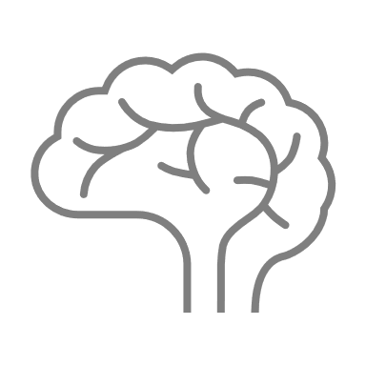
認知身体
現在の自分自身の身体* 状態とは異なる状態の身体状態を知覚した時の身体像を認知身体**と呼ぶ．
（身体知覚を変換するために，末梢神経系あるいは中枢神経系への直接刺激だけを用いて完全に別の身体イメージ（スキーマ）を得ることは困難である．）
知覚：入ってきた情報（raw）
認知：入ってきた情報（raw）を理解する．
知覚したものを解釈すること．
身体*
関節角度，
接地状態，
移動速度，
胴体姿勢
知覚・認知
認知身体**
身体* と認知身体** は異なる．

Slide 10
認知身体
神経
中枢神経：脳と脊椎
抹消神経：感覚器にまでつながっている．（c.f. 電気刺激は抹消神経にinput）
運動神経（椅子は筋刺激？），感覚神経，自律神経
有効な手法の１つは，ヒトの感覚器への入力を合成・修正し，クロスモーダル知覚制御（論文を増強する要因を追加）と抹消神経刺激制御を統合することにより，知覚される身体を変容させることである．
身体
クロスモーダル：複数の感覚を融合して，新しい感覚を生成
知覚・認知
Siggraph asia 2018: 電気刺激で足を動かす．電気だけでは弱かったのでペダルと併用
認知身体
「搭乗している感覚」は， 身体感覚ではない
別の移動機の運動を知覚している感覚
関節角度，
接地状態，
移動速度，
胴体姿勢
提示系身体
（駆動部）
駆動装置

Slide 11
座面の動きで起こること
意識になくても動く（ボディスキーム）
姿勢を安定化する．反射的．（過度なリラックス状態ではない．）

Slide 12
身体知覚の種類
身体所有感（自己身体以外のモノを身体とみなす感覚に注目する観点）
人間の二本の脚を所有する感覚（自己の身体なら当然．アバタ身体なら，通常の身体所有感の議論）
人間の四本の脚を所有する感覚（自己の身体として所有する感覚である．）
ロボットの二本の脚を所有する感覚
ロボットの四本の脚を所有する感覚
身体を所有していない．
運動主体感
二足歩行を制御している感覚
四足歩行を制御している感覚
今週は四足歩行を制御している感覚に着目
自己の身体として所有する感覚ではない．
全体を自己身体として所有感を持つか？
追加される身体部品を自己身体として認められるか？

Slide 13
知覚身体
知覚の分類
身体所有感
人間の二本の脚を所有する感覚
人間の四本の脚を所有する感覚
ロボットの二本の脚を所有する感覚
ロボットの四本の脚を所有する感覚
身体を所有していない．
運動主体感
二足歩行を制御している感覚
四足歩行を制御している感覚
身体
知覚・認知
知覚身体
提示系身体
下肢
頭部
自己受容器
前庭器官
関節角度，
接地状態，
移動速度，
胴体の姿勢
駆動装置

Slide 14
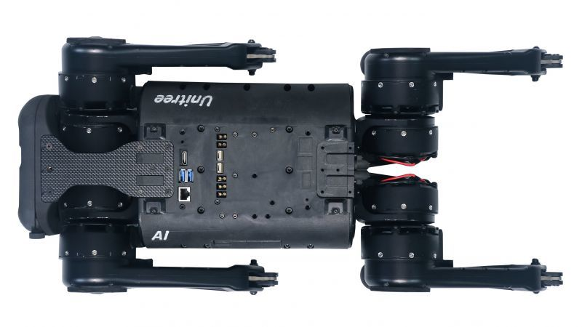
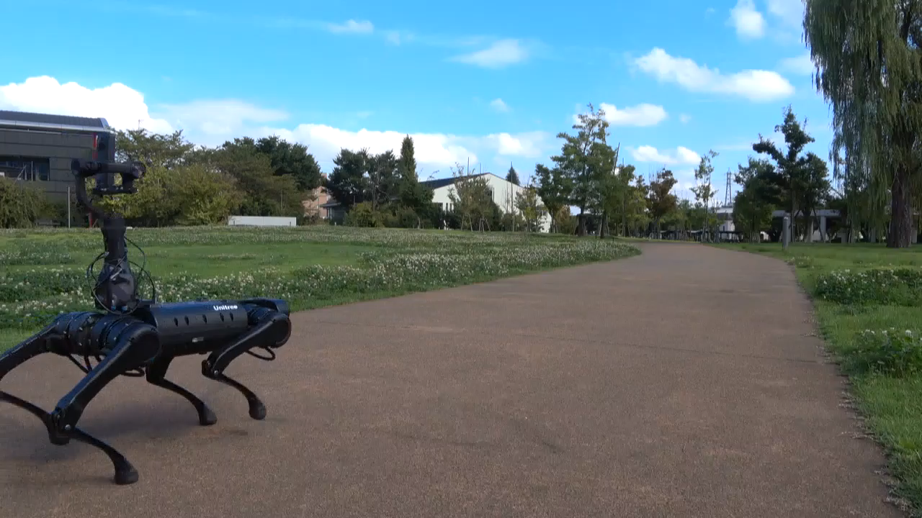
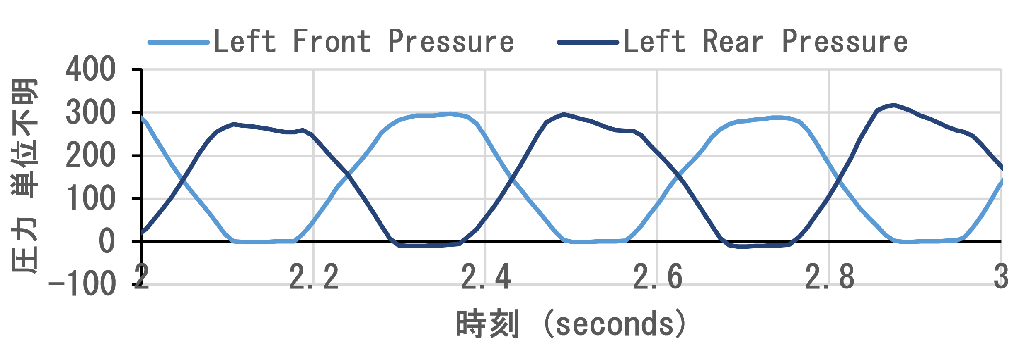
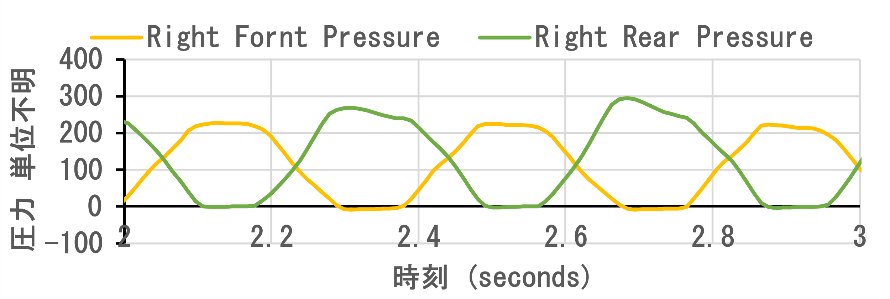


Gait pattern of A1
0
Front
$$π$$
Trotting
対角の２脚が同期して動作する．
$$π$$
Rear
0
位相
外乱によりバランスが崩れた時の状態を知覚できる仕組みがあると論文を増強

Slide 15
四足歩行の表現方法の候補
四足の一部（前足）に省略
四足を時間的に省略して，四足の運動を表現する
例：遊脚期を省略する．次のページ
四足のバランス制御は身体図式のほうで，身体の状態を知覚を認知せずに，反射的（無意識）に行われる．
ロボットの危機的状況を認知する必要性を言うが難しい（実用性の観点から）
Awareness の

Slide 16
四足を人間に投影する
四足を人間の四肢に割り当てる．手に振動子．
四本足の情報なしでやってみる．
視覚（三人称視点，一人称かつ揺れあり），身体情報

Slide 17
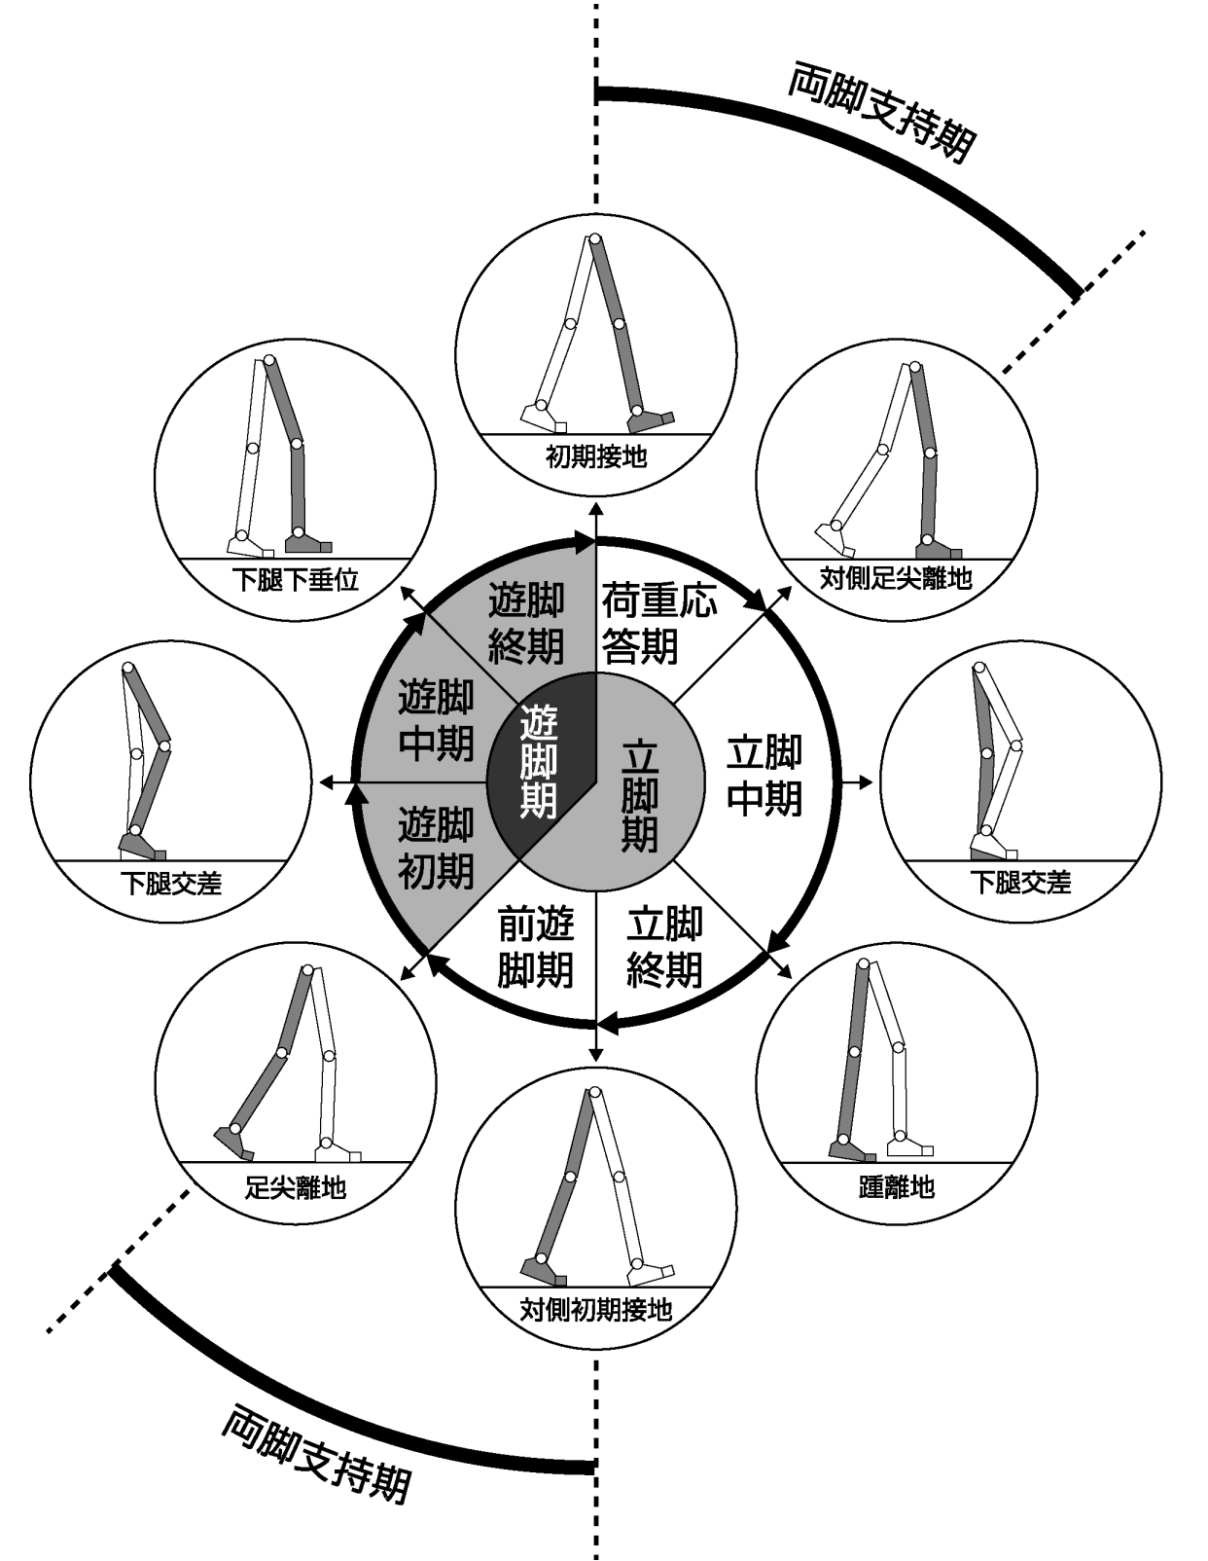
四足歩行を制御している感覚を再現
サイエンスの関心
再現方法の候補
再現する運動を限定する 例えば，図の赤丸の部分のみに限定
運動を限定する方法として，刺激が大きいものから順番に絞る方法が考えられる．
刺激の大きくなる運動
初期接地運動 (非接地->接地となる際の筋収縮の変化が大きいため．)
足尖離地運動 (接地->非接地となる際の筋肉の膨張による変化が大きいため．)
遊脚運動（最も俊敏に動くため）
今週は初期接地時の運動のみに限定した．

Slide 18
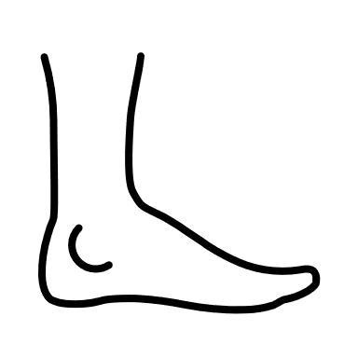


初期接地運動の再現
0
Front
$$π$$
$$π$$
Rear
Lower Limb module
接地時に踵を落とす
初期接地の再現を 踵落としにするか， つま先上げにするかは未定
0
凡例
頭部
位相
ペダル
前
後
スライダー可動域
身体の前側にて初期接地運動
後側にて初期接地運動

Slide 19


Lower Limb module と A1の歩行 とのタイミングを合わせる
0
Front
$$π$$
$$π$$
Rear
0
位相
接地
左前足
左後足
A1圧力センサ
非接地
0.1
0.3
0
0.2
0.4
時刻 (秒)

Slide 20
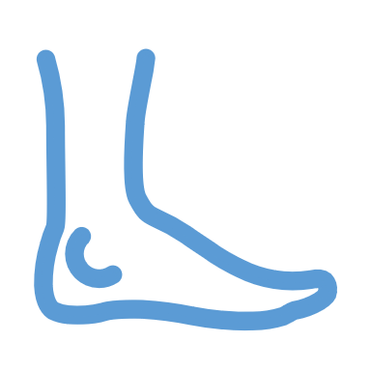
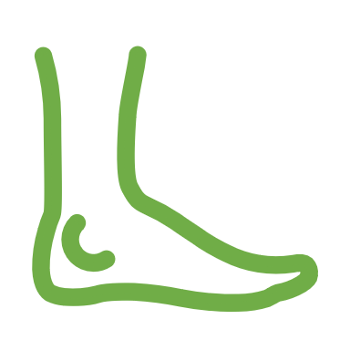

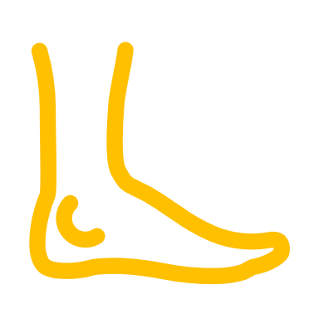
ヒトの左足
ヒトの右足
0
Front
$$π$$
A1の左側二足
A1の右側二足
非接地
接地
非接地
接地
0
左前足
右後足
Rear
$$π$$
0
位相
0.1
時刻 (秒)
0.2
左後足
右前足
0.3
0.4

Slide 21
初期接地運動の再現
0
Front
$$π$$
Lower Limb の動作の組み合わせ方．９通り
$$π$$
Rear
0
位相
前足の初期接地運動
後足の初期接地運動
踵下げ
踵下げ
踵上げ
踵上げ
動作無し
動作無し

Slide 22
アバタとしてのA1
リアルワールドアバタの成立要件（アバタ性）
（いろいろあります）
Xy plot などに身体性があるか？
私は運動制御に注目しました．
ある手法を提案します．
実験は繰り返し実験
インターフェースの学問としては．．
評価基準
パフォーマンス（性能）
適切にできたか，早くできたか
習熟の速さ
使い方に早く慣れた方が，長く使用できる
急激に変化するので，（慣れたところ）安定したところで計る
サンプル数は30 以上が理想，統計学，分布を正規分布に近似することができる．

Slide 23

課題
ロボットがアバタ（操縦者の身体）になる．（自己の）Body image が変わらない．Body schema は変化する．
操縦者がロボットになる．（自己の）Body image が変わる． Body schema （四足ロボットの動きに忠実）
運動指令
認知身体
投影
人間と相似形のバーチャル身体にマッピング
運動指令
認知身体
投影
操作者へ投影された Body image は四足ロボット

Slide 24
VRでの解決手法
視点の取方
一人称（高低），三人称，Body image なし
身体フィードバック
周期（四足，二足，ヒト1.4sec）
椅子，前腕に振動刺激，足裏に刺激（重要）
足音（「カツカツ…」）
A1の動きを観察して理解
A1はTrotting

